Slide 1




DÍA MUNDIAL DEL SIDA 2024
Dirección General de Salud Pública
Consejería de Sanidad

Slide 2

Bloque 1.
Conmemoración
Día Mundial Sida

Slide 3

Preguntas Introductorias
Cada año se celebra el día Mundial del Sida el 1 de diciembre, que fue declarado por primera vez en:
1983
1988
1998
Notes:
Cada año, el 1 de diciembre, el mundo conmemora el Día Mundial del Sida. Establecido en 1988, fue el primer día dedicado a la salud en todo el mundo. Desde entonces las agencias de las Naciones Unidas, los Gobiernos y la sociedad civil se reúnen cada año para luchar en determinadas áreas relacionadas con el VIH.
Fuente ONUSIDA: https://www.unaids.org/es/World_AIDS_Day

Slide 4

Cada el 1 de diciembre, se conmemora el Día Mundial del Sida, para apoyar a las personas que viven con el VIH y recordar a las que han fallecido por enfermedades relacionadas con el sida.
Por primera vez se estableció en 1988, y fue el primer día dedicado a la salud en todo el mundo.
Cada año gira en torno a un tema diferente.
En 2024 el lema es Sigamos el camino de los derechos.
Notes:
Con los derechos humanos en el centro, con las comunidades a la cabeza, el mundo puede acabar con el sida como amenaza para la salud pública para 2030.
Fuente ONUSIDA: https://www.unaids.org/es/2024-world-aids-day

Slide 5
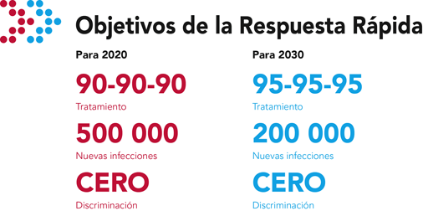
Objetivos ONUSIDA para el año 2030
Notes:
Los objetivos de ONUSIDA para 2030 es conseguir que el 95% de las personas que viven con VIH conozcan su estado serológico, el 95% de ellas estén en tratamiento y el 95% con carga viral indetectable. Además, que “Cero Discriminación”.
Conseguir los objetivos de “Acción Acelerada” contribuirá a prevenir cerca de 28 millones de nuevas infecciones por el VIH, así como acabar con la epidemia de sida como amenaza para la salud mundial para 2030.
Fuente: ONUSIDA. Acción acelerada: pongamos fin a la epidemia de sida para 2030: https://www.unaids.org/es/resources/documents/2014/JC2686_WAD2014report

Slide 6
Bloque 2. Datos

Slide 7
Preguntas Introductorias
En España viven ………personas con diagnóstico de VIH
entre 12.000 y 15.000
entre 28.000 y 40.000
entre 133.000 y 165.000
Notes:
Según datos del Ministerio de Sanidad “ACTUALIZACIÓN DEL CONTINUO DE ATENCIÓN DEL VIH EN ESPAÑA, 2021-2022. (mayo 2023), se estimaba para el año 2021-2022 que en España vivían con VIH entre 136.436 y 162.307 personas.
Uno de los principales problemas es el considerable retraso diagnóstico, las personas están siendo diagnosticadas cuando llevan mucho tiempo viviendo con la infección, lo que perjudica su estado de salud y pronóstico, además de favorecer la transmisión. El éxito del tratamiento depende de la precocidad en el diagnóstico. El 7,5% de las personas que viven con VIH en nuestro país desconocen que tienen la infección.
https://www.sanidad.gob.es/ciudadanos/enfLesiones/enfTransmisibles/sida/vigilancia/docs/Continuo_atencion_VIH_mayo_2023.pdf

Slide 8
Preguntas Introductorias
En la Comunidad de Madrid un 34,8% de los diagnósticos de VIH están
En las personas de 20 a 29 años
En las personas de 30 a 39 años
En las personas de 40 a 49 años
Notes:
El último informe epidemiológico con los datos de vigilancia del VIH y Sida en personas que viven en la Comunidad de Madrid, indica que el 34,8% de los nuevos diagnósticos de VIH se dan en personas entre 30 a 39 años.
https://www.comunidad.madrid/sites/default/files/doc/sanidad/epid/informe_trimestral_vih_web.pdf

Slide 9
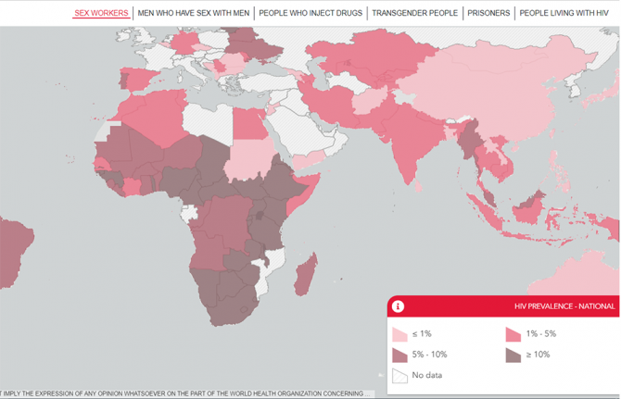
Situación en el Mundo – Estimación año 2023
En 2023, 39,9 millones de personas vivían con VIH en el mundo.
Notes:
Según datos de ONUSIDA, en 2023, 39,9 millones de personas vivían con VIH en el mundo. De ellas, 1,3 millones contrajeron la infección ese año y 630.000 fallecieron a causa de enfermedades relacionadas con el sida. https://www.unaids.org/sites/default/files/media_asset/UNAIDS_FactSheet_es.pdf

Slide 10
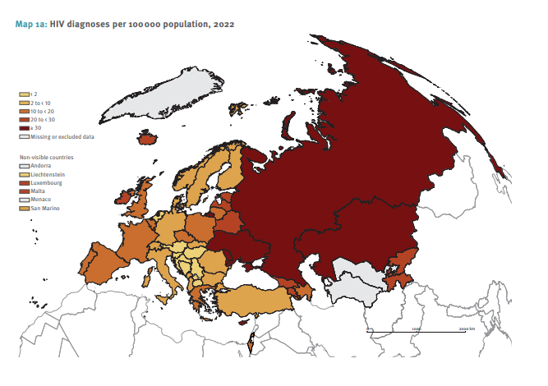
Situación en el Mundo – Europa- España, Año 2022
Se estima que en España viven con VIH entre 136.436 y 162.307 personas
Hasta el 30 de junio de 2023 se ha recibido la notificación de 2.956 nuevos diagnósticos de VIH en el año 2022, lo que representa una tasa de 6,23 por 100.000 habitantes sin ajustar por retraso en la notificación.

Slide 11
Situación en la Comunidad de Madrid. Nuevos diagnósticos VIH
Datos actualizados a 30/09/2024
Distribución según lugar de nacimiento
Notes:
Fuente: INFORME EPIDEMIOLÓGICO VIGILANCIA VIH/SIDA Septiembre 2024: https://www.comunidad.madrid/sites/default/files/doc/sanidad/epid/informe_trimestral_vih_web.pdf

Slide 12
Situación en la Comunidad de Madrid. Nuevos diagnósticos VIH
Datos actualizados a 30/09/2024
Edad al diagnóstico de infección por VIH
Grupos de edad
Notes:
Fuente: INFORME EPIDEMIOLÓGICO VIGILANCIA VIH/SIDA Septiembre 2024: https://www.comunidad.madrid/sites/default/files/doc/sanidad/epid/informe_trimestral_vih_web.pdf

Slide 13
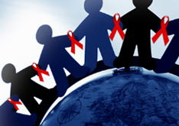
BLOQUE 3.
Transmisión y Protección

Slide 14

Preguntas Introductorias
El VIH se transmite a través de:
Fluidos vaginales, semen y saliva.
Fluidos vaginales, semen, mucosas, sangre y heridas abiertas
Besos, abrazos y contacto piel con piel.

Slide 15

Nos protegemos del VIH:
No besando a otras personas
Lavándonos al terminar nuestras relaciones sexuales
Usando el preservativo durante el sexo

Slide 16
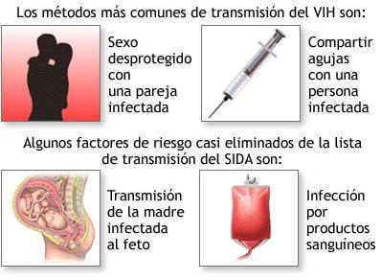
Cómo se transmite...

Slide 17
Cómo se transmite...
Sangre
Herida abierta
Mucosa vaginal
Flujo vaginal
Mucosa rectal
Semen
Otras mucosas
Líquido preseminal
PUERTAS DE ENTRADA
FLUIDOS

Slide 18
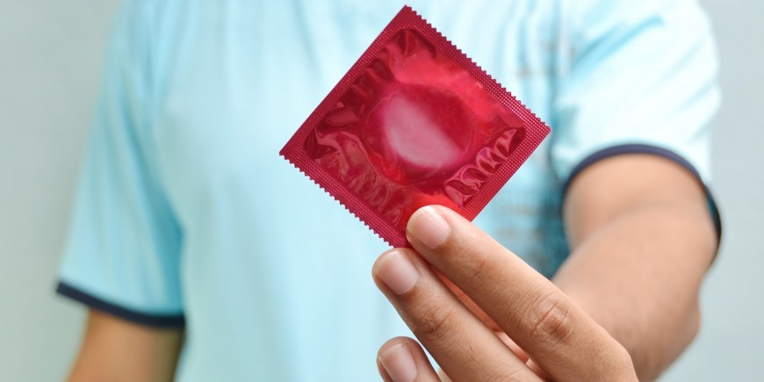
Cómo se transmite >> Cómo nos protegemos
Sangre
Herida abierta
Mucosas vaginales
Flujo vaginal
Mucosa rectal
Semen
Líquido preseminal
Otras mucosas
FLUIDOS
Notes:
El preservativo evita la transmisión por todos los fluidos señalados (y ya se ha mencionado antes que la sangre es una vía de contagio rara)

Slide 19
Cómo NO se transmite...
A través del aire o del agua.
Saliva, sudor o lágrimas.
Besos, abrazos.
Compartiendo baño/piscina.
Picadura de mosquito.
Contacto con animales.
Convivir / trabajar / ir a colegio con alguien con VIH.
Cubiertos y esponjas que haya usado una persona con VIH.
Donar sangre en países donde está adecuadamente controlado.
Contacto fluidos genitales con piel.
Dirección General de Salud Pública – Consejería de Sanidad

Slide 20
BLOQUE 4.
Síntomas

Slide 21
Preguntas Introductorias
El VIH y el sida es lo mismo:
Verdadero
Falso
Puedo llevar una vida normal con VIH siempre que tome mi medicación:
Verdadero
Falso

Slide 22
¿Qué síntomas da?
Sida
VIH
Enfermedad producida por el VIH. Aparece cuando se han destruido las defensas.
Síntomas variados, tanto de la propia infección como de enfermedades relacionadas.
Se detecta el virus y anticuerpos en sangre.
Infección por el virus.
Al inicio puede producir algo parecido a una gripe y luego no suele dar NINGÚN síntoma durante largo tiempo.
Se detecta el virus y anticuerpos en sangre.
Dirección General de Salud Pública – Consejería de Sanidad

Slide 23

¿Cómo sé si tengo VIH?
Es recomendable realizarse una prueba de VIH si:
Has tenido relaciones sexuales con penetración (vaginal, anal u oral) SIN PRESERVATIVO.
Tienes una pareja estable y quieres dejar de usar el preservativo en tus relaciones sexuales.
Has compartido material para inyectarse drogas (jeringuillas, agujas, cucharas, filtros…)
Si has padecido alguna infección de transmisión sexual, tuberculosis o hepatitis.
Dirección General de Salud Pública – Consejería de Sanidad

Slide 24
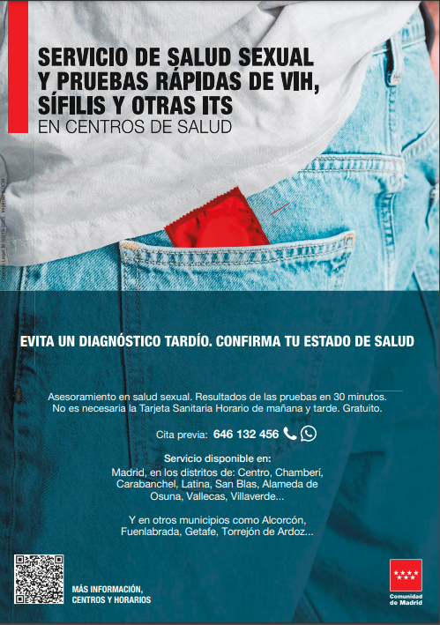
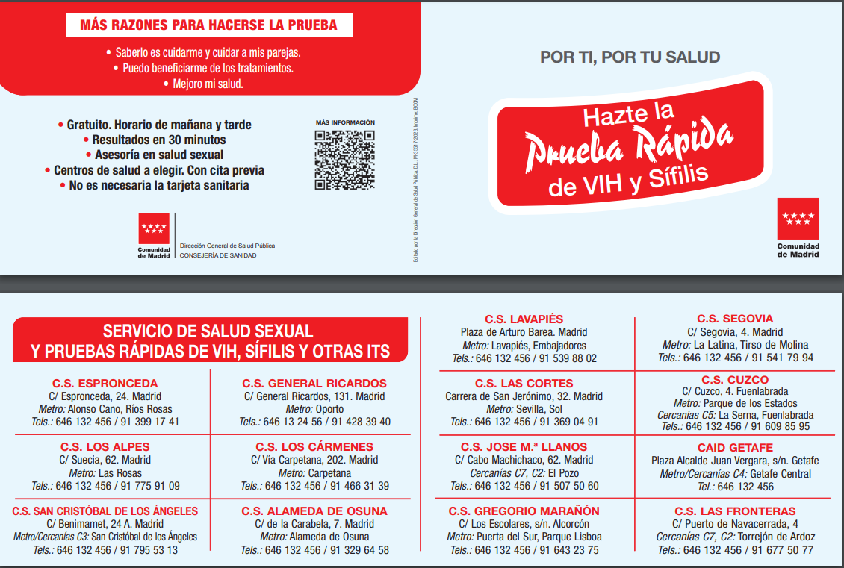
Disponible en la página web

Slide 25
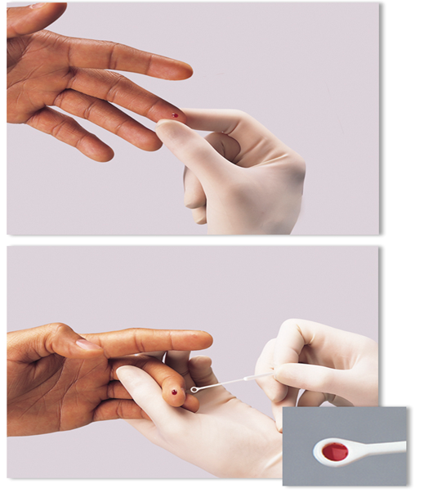
Pruebas diagnósticas de VIH
Habla con tu médica/o en tu centro de salud.
Dispones de 14 centros de salud con pruebas rápidas, donde te atenderán de manera confidencial y gratuita.
Podrás conocer el resultado en menos de 30 minutos.
Además, tendrás a tu disposición a profesionales con los que asesorarte en salud sexual y resolver cualquier duda.
Si lo necesitas, estas pruebas se ofrecen también en otros centros y servicios de la Comunidad de Madrid.
Dirección General de Salud Pública – Consejería de Sanidad
Notes:
PRUEBAS RÁPIDAS: Consisten en la detección de anticuerpos y/o antígenos mediante una pequeña muestra de sangre (pinchazo en el dedo con lanceta) o de saliva (mediante una torunda) que se analiza con un kit que no precisa material de laboratorio suplementario y cuyo resultado es de lectura visual.
Los resultados suelen estar disponibles en menos de 30 minutos.
Un resultado reactivo requiere confirmación.
https://www.comunidad.madrid/servicios/salud/vih-virus-inmunodeficiencia-humana-its-infecciones-transmision-sexual#pruebas-rapidas

Slide 26
BLOQUE 5.
Vivir con VIH
Dirección General de Salud Pública – Consejería de Sanidad

Slide 27
Preguntas Introductorias
El estigma asociado al VIH se refiere:
Al rechazo, discriminación, violencia y desconocimiento del VIH
A la responsabilidad frente al VIH
A las indiferencia hacia el VIH
Dirección General de Salud Pública – Consejería de Sanidad

Slide 28
Vivir con VIH
Los tratamientos actuales han permitido disminuir la mortalidad, pero de momento no son curativos.
Con un tratamiento adecuado, el VIH es una enfermedad crónica.
Se ha mejorado la calidad de vida de las personas con VIH.
Se está investigando para encontrar una vacuna contra el VIH, pero de momento no existe ninguna.
Dirección General de Salud Pública – Consejería de Sanidad

Slide 29
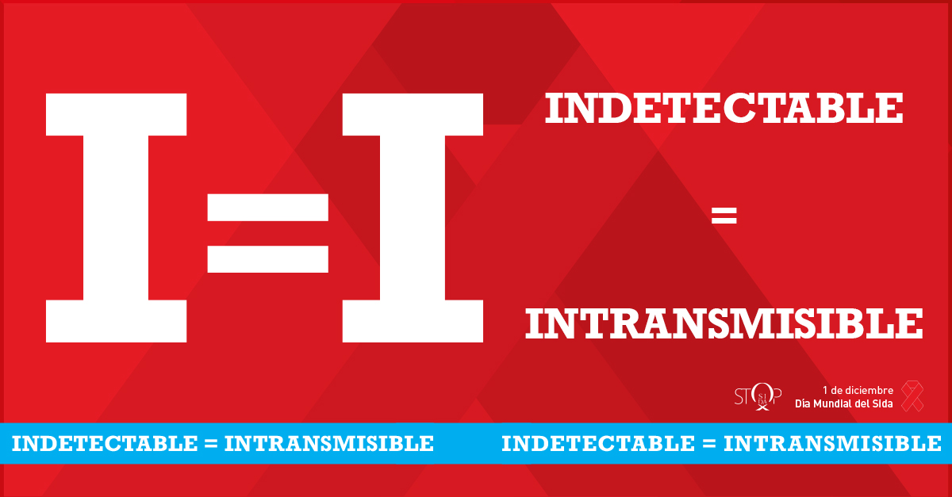
Dirección General de Salud Pública – Consejería de Sanidad
Notes:
Se refiere a que las personas con VIH que mantienen una excelente adherencia al tratamiento antirretroviral les permitir tener una carga viral indetectable (baja) y los riesgos de transmisión sexual del VIH son prácticamente cero. Pero eso no significa erradicar el virus del organismo y estos fármacos no protegen frente a otras infecciones de transmisión sexual.

Slide 30

Estigma del VIH
Dirección General de Salud Pública – Consejería de Sanidad
Notes:
El estigma social hace referencia a las actitudes y creencias que conducen a las personas a rechazar, evitar y temer a aquellos a quienes perciben como diferentes. El estigma social es un atributo que “convierte” a una persona en distinta de las demás, en alguien “menos apetecible” y hasta inferior con respecto a la figura de una “persona normal y corriente”.

Slide 31
EN RESUMEN
El VIH continúa siendo un importante problema de salud pública. Todos y todas somos susceptibles a la infección por VIH.
El preservativo masculino y el femenino han demostrado ser métodos muy eficaces en la prevención de la transmisión del VIH.
Su uso también es una forma muy eficaz para prevenir otras ITS.
Usar el preservativo no debería ser un asunto de confianza o desconfianza sino de responsabilidad y cuidado.
Dirección General de Salud Pública – Consejería de Sanidad

Slide 32
BLOQUE 6.
Recursos de
Información
Dirección General de Salud Pública – Consejería de Sanidad

Slide 33
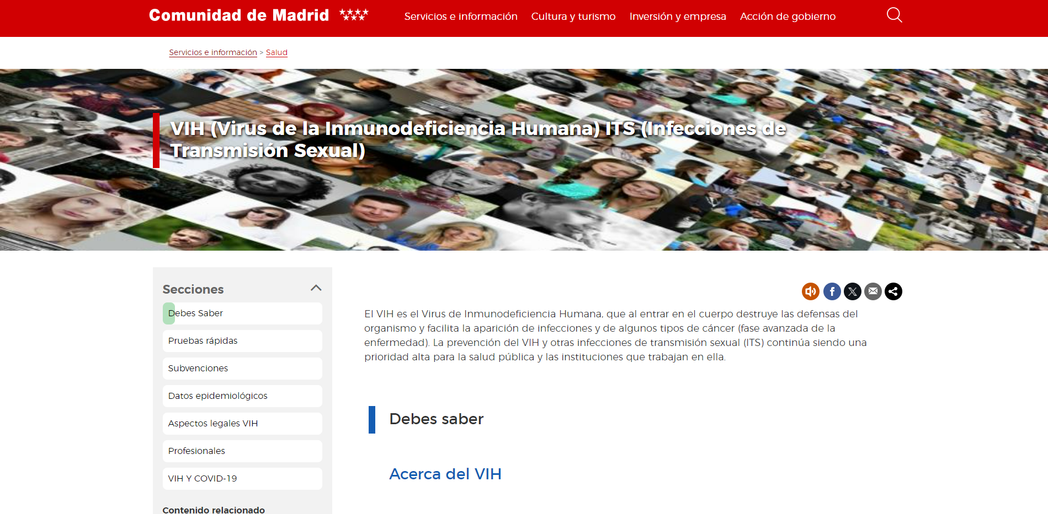
COMUNIDAD DE MADRID RECURSOS VIH
https://bit.ly/2lk32QG
Dirección General de Salud Pública – Consejería de Sanidad

Slide 34
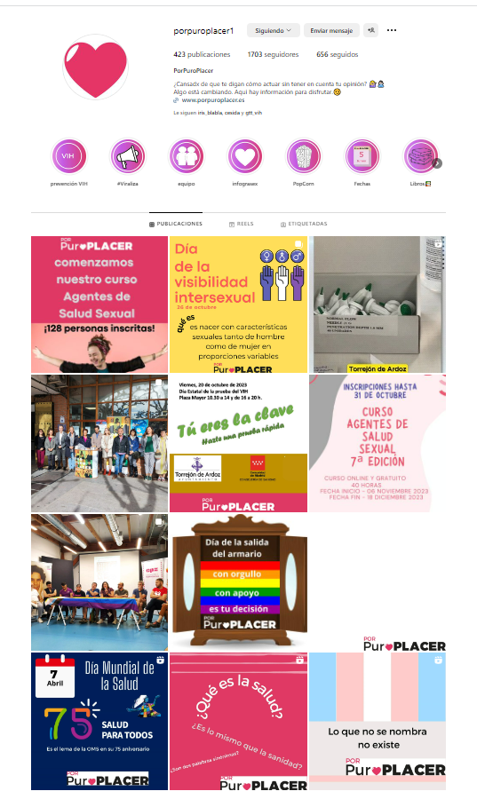
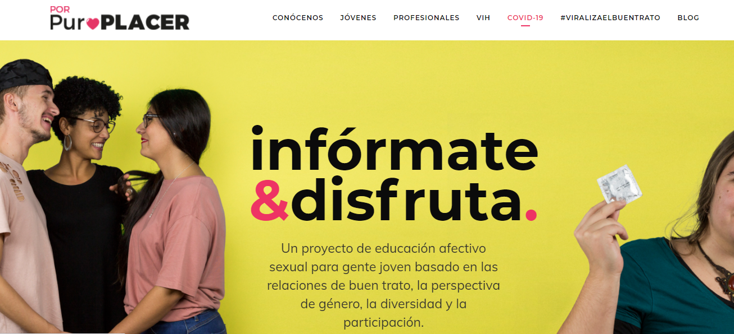
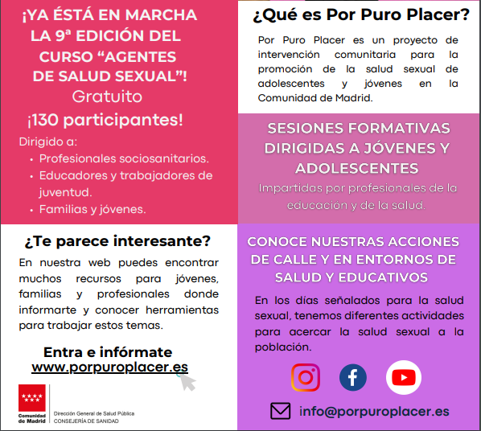
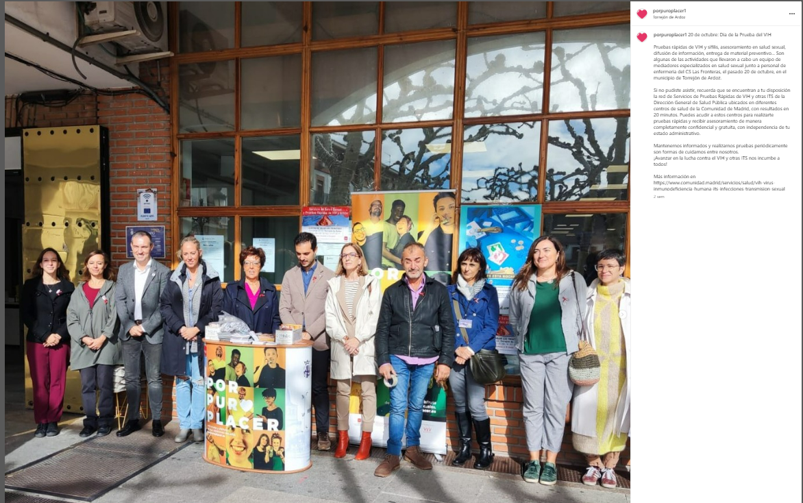
POR PURO PLACER
https://www.porpuroplacer.es/
Dirección General de Salud Pública – Consejería de Sanidad

Slide 35
Recursos interesantes
Comunidad de Madrid: https://bit.ly/2lk32QG
Por Puro Placer:
      https://www.porpuroplacer.es/
      https://www.instagram.com/porpuroplacer1/
      https://www.facebook.com/PorPuroPlacer1/
Info Cruz Roja: https://www.instagram.com/infovihcruzroja/?hl=es
Cesida: https://www.instagram.com/cesida/?hl=es
FELGTBI: https://www.instagram.com/felgtbi/?hl=es
MINISTERIO DE SANIDAD: https://www.sanidad.gob.es/ciudadanos/enfLesiones/enfTransmisibles/sida/home.htm
ONUSIDA - DÍA MUNDIAL DEL SIDA: https://www.unaids.org/es/World_AIDS_Day
Dirección General de Salud Pública – Consejería de Sanidad

Slide 36
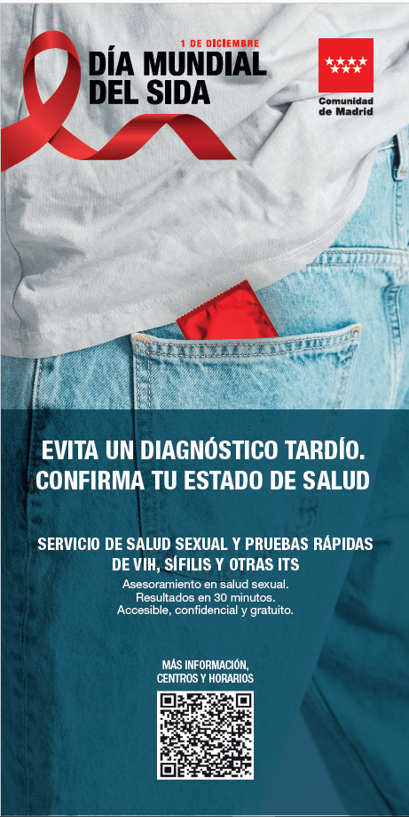
Muchas gracias

